Slide 1
Жамбыл облысы, Меркі ауданы
«№22 жалпы білім беретін мектебі”
коммуналдық мемлекеттік мекемесі
Портфолионың сыртқы беті
Мұғалім туралы жалпы мәлімет
портфолио
Эссе
«Менің педагогикалық философиям»
Әдістемелік жұмысының нәтижесі
Шабикова Акбилек
Жалгасовна
Оқу-материалдық базасы
Педагогикалық ұстанымы
2017-2018 оқу жылы
Пайдалы сілтемелер

Slide 2
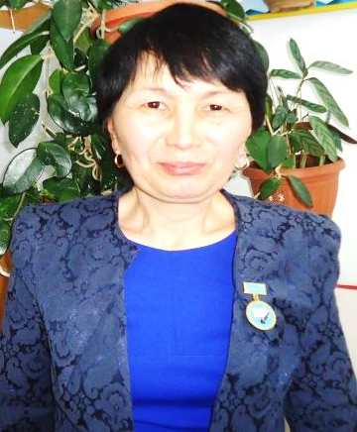
Мұғалімнің аты-жөні:
Шабикова Акбилек Жалгасовна
Туылған жылы: 03.01.1974 жыл
Педагогикалық еңбек өтілі: 24 жыл
Осы қызметтегі: 24 жыл
Осы ұйымдағы: 7 жыл
Білікті арттыру деңгейлік бағдарламасы:
«Тиімді оқыту мен оқу» 2017 жыл

Slide 3
Эссе
«Менің педагогикалық философиям»
Менің педагогикалық философиям «қарапайымнан жоғарыға» яғни қарапайым тәрбиелей отырып жоғары білім шыңына жетелеу, бағындыру. Әрине қиялдағының бәрін жеткізу мүмкін болғанымен орындау уақытты қажет ететіні болмаса…
Мен өзім №22 жалпы білім беретін мектебінің бастауыш сынып мұғалімімін. Мұғалім мамандығын тандап тер төгіп, еңбек еткеніме 24 жыл өтіпті. Қиыны мен жеңілі, қызығы мен қуанышы мол болған еңбек жолындағы педагогикалық ұстанымым- үнемі жаңалыққа ұмтылып, алдыңғы қатардан көріну және әр оқушының бойынын жақсылық тауып, оларды биік мақсаттарға жетелеу. Мұғалім оқушы үшін өз ата-анасынан кейінгі екінші жақын адам. Сондықтан да болар мұғалім балаларды адам мәдениетінің әлеміне, күрделі және алуан түрлі қарым-қатынастард ың әлеміне жетелейтін тұлға. Сонымен қатар мұғалім ұрпақтың бойына біліммен тәрбиенің негізін қалыптастыра алатын адамгершілігі жоғары, мәдениетті, шыншыл да адал, ғылым жетістіктерін дұрыс бағалай алатын, әдебиет пен өнердің, спорттың, техниканың даму жайын жақсы білетін, оны түсіндіре алатын маман болуы керек. Қазіргі таңдағы ұстазға деген талап жан-жақтылықты қажет етеді. Сондықтан мұғалім алдымен өзі тәрбиелі, сауатты болу керек. Сонда ғана бар баланың емес әр баланың жүрек төрінен орын алады деп білемін.
Ия, әр мамандықтың қызығы мен қиындығы қатар жүреді. Мұғалімнің жұмысы күрделі екендігі баршаға аян. Бүгінгі сабақты өткізген соң, ертеңгі сабаққа тың ой, идея, өзгеше әдіс-тәсілмен келу керек. Қазіргі ақпаратты технологияның, компьютердің үлкен орын алып тұрған заманында әсіресе тарих пәнін жалықтырмай қызғылықты етіп оқушыға жеткізу, меңгерту үлкен ізденісті қажет етеді. Сондықтан мұғалім ақпараттық коммуникативтік технологияларды ұтымды, тиімді пайдалануы қажет.
Бір айта кететін жайт-оқушы бойына білім, дағды, құндылықтарды қалыптастыруда бастауыш мұғалімнің алатын орны ерекше. Кешегісіз бүгініміз, ал бүгінгісіз ертеңіміз жоқ екенін шәкірттеріміз жақсы білуі керек. Әрбір оқушының жүрегіне жол таба білу, оны қызықтыра білу, ойланып сөйлете білу-ұстаздың шеберлігінің жемісі деп білемін. Түпкілікті нәтижеге жету үшін мұрағат және мұражайларға бару, баспасөз деректері, ғаламтор желісіне шығу, жаңа ақпараттық технологиялар арқылы таным белсенділігін арттыру, дамыту десек, осы талаптарды іске асыруда аймақтық компанентті қолдану оқыту сапасының артуына ықпал етеді.
Ұстаздықты жүрегімен сезінген адамға ұстаз-киелі мамандық. Мен педагог ретінде оқушыларды тәрбиелеуде халқымыздың ғасырлар бойы келе жатқан ұлттық құндылықтары мен салт-санасын бойына сіңіріп, ойына ұялатуға тырысамын. Адам тәрбиелеу оған ғылыми негіздермен мәлімет беру, баланы өмір сүруге үйрету- өте қиын екені белгілі. Мұғалім өз баласынан бұрын өзгенің баласы үшін жаратылған жан деп бекер айтылмаса керек.
Менің мамандығыма деген қызығушылықтың, дұрыс көзқарастың қалыптасуына әріптес ұстаздарымның рөлі ерекше.
Сондықтан қоғам дамуында білім беру ең маңызды мәселе болып табылады. «Келер ұрпақ алдында зор жауапкершілік жүгін
арқалап келеміз» деген Елбасы Н.Ә. Назарбаев бүгінде мұғалімдерге зор жауапкершілік жүктеді. Себебі, әрбір мемлекеттің
өсіп-өркендеуінің, бәсекеге қабілетті болуының ең басты ошағы-ұстаз берген білімде.

Slide 4

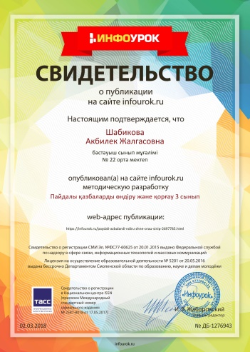
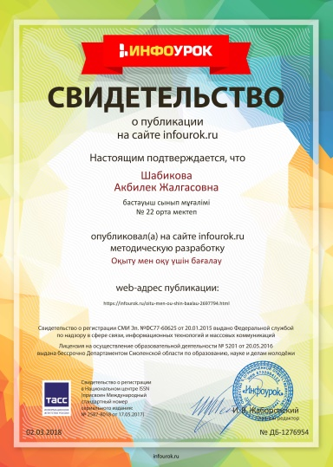

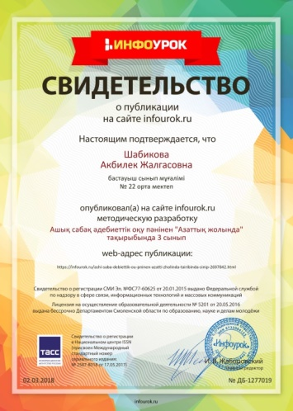
«Педагогикадағы инновациялар» әдістемелік журнал
2016 жыл
Әдістемелік жиынтық

Slide 5
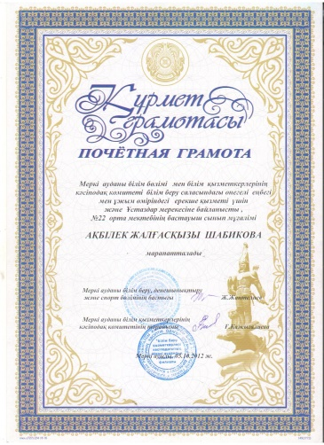

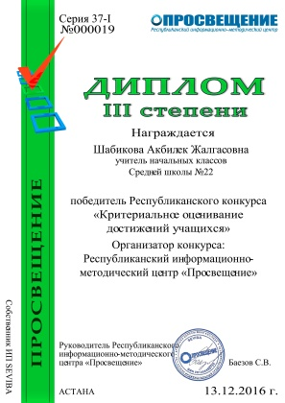

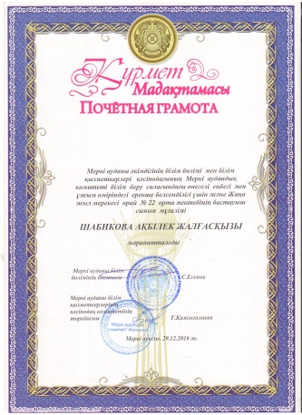
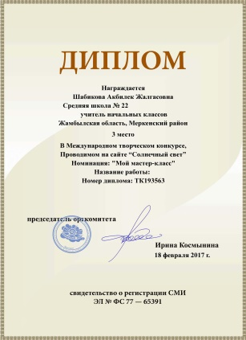


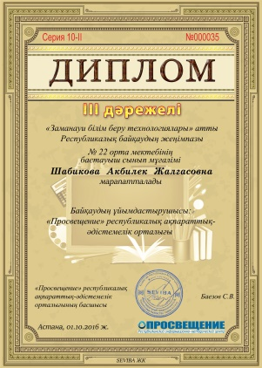

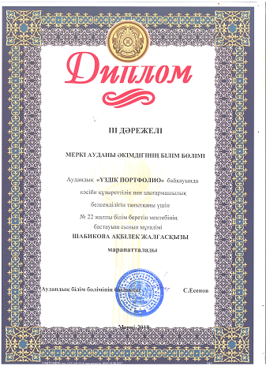
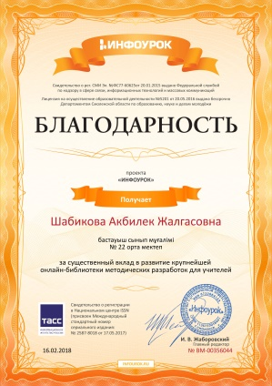

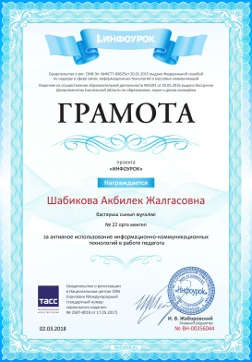

Жетістіктер

Slide 6
Жалпы мәлімет
Іс-әрекеттерінің
нәтижесі
Қазіргі заман мұғалімі тек өз пәнінің терең білгірі болу емес,жан-жақты меңгерген ақпараттық құзырлы маман болу керек
Нормативтік құжаттар
Ғылыми –әдістемелік жұмысының нәтижесі
Оқу-материалдық базасы
Педагогикалық ұстанымы
Пайдалы сілтемелер

Slide 7
"Егер бала бұзақы болса, онда оған бала кінәлі емес. Педагогикалық әдістер кінәлі"
А.С.Макаренко

